Slide 1
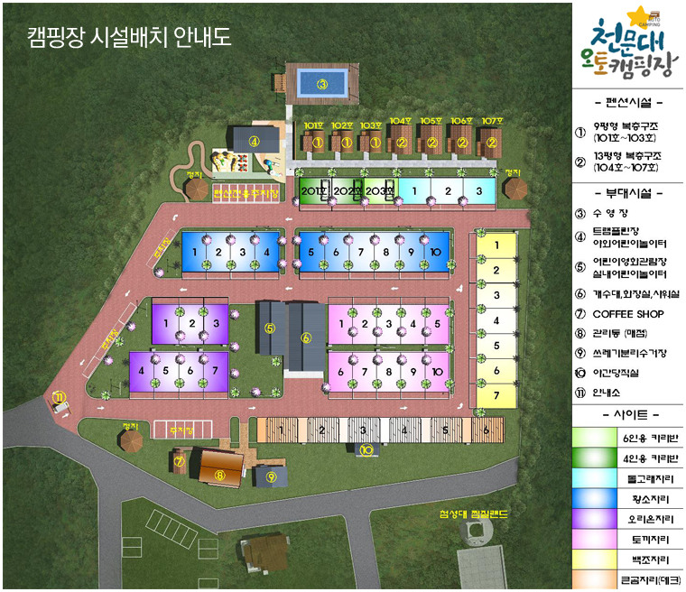
2015년 9월 8일
www.천문대캠핑.kr

Slide 2
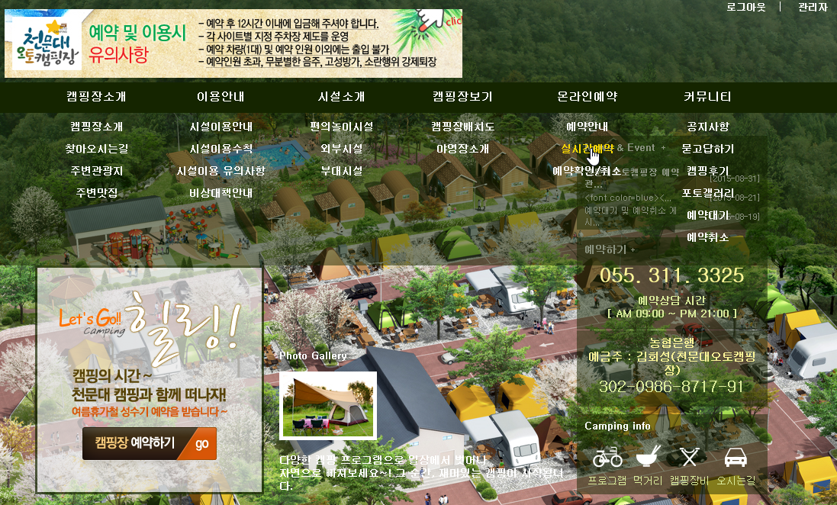
1. 실시간 예약하기

Slide 3
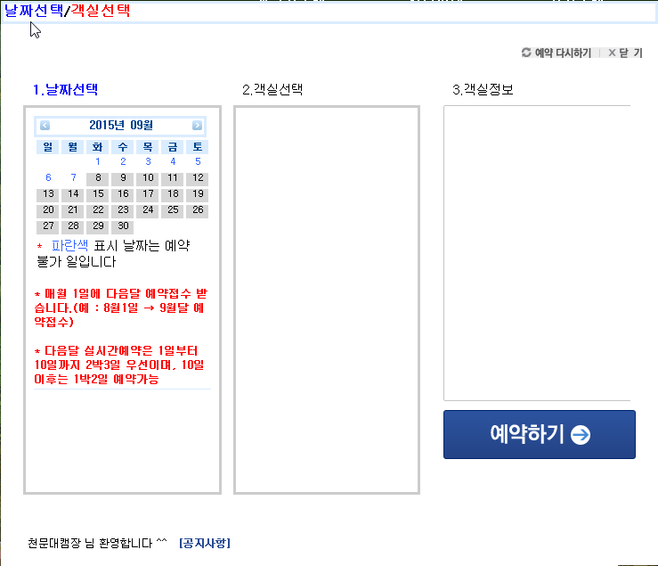
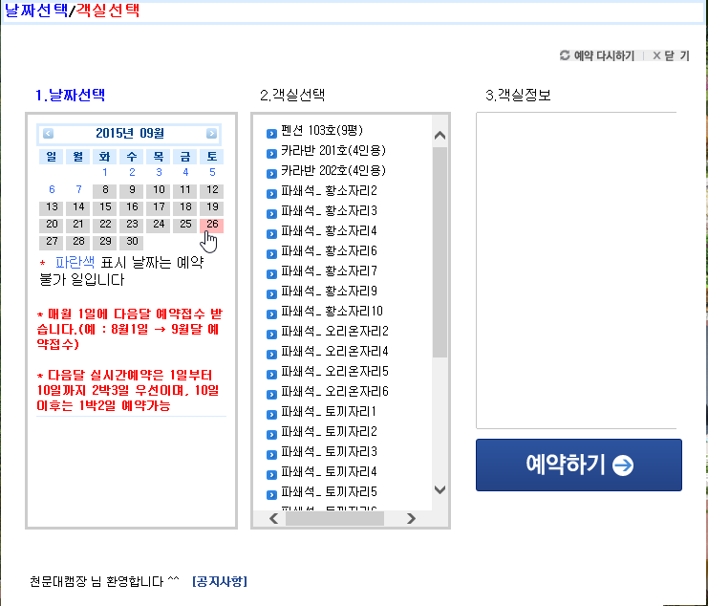
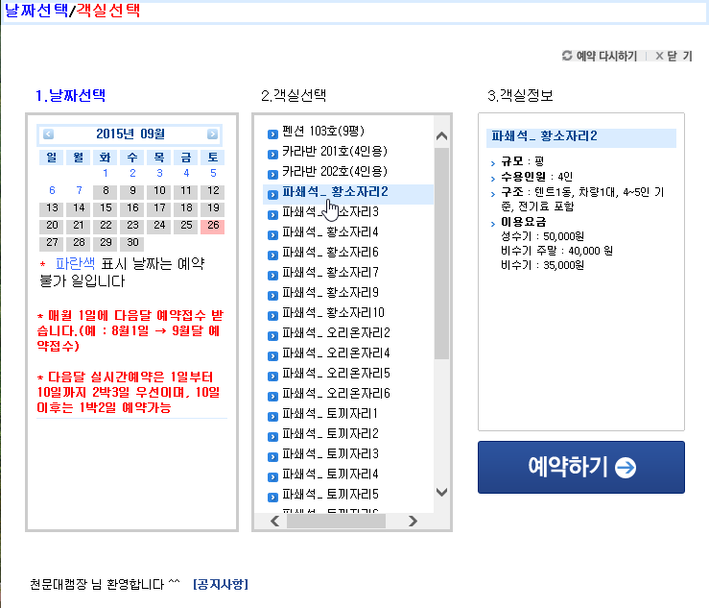
1-1. 날짜기준으로 객실 선택후 예약하기
클릭
선택한 날짜의
비어있는 사이트만
표시됨
날짜선택의 경우는
예약불가능으로
파란색으로 표시되지
않습니다.

Slide 4
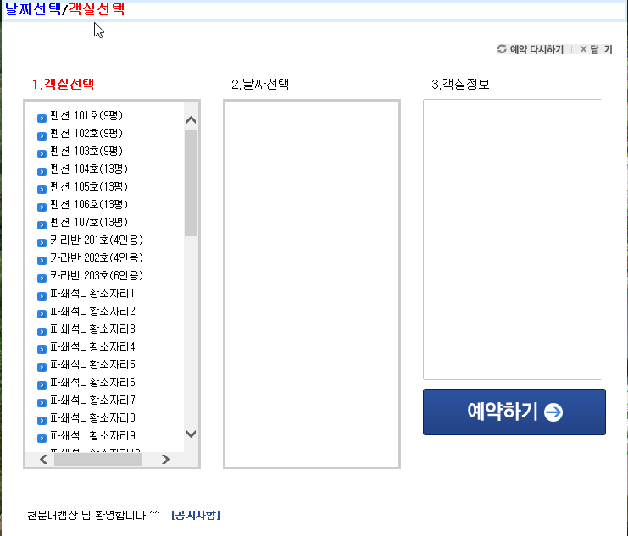
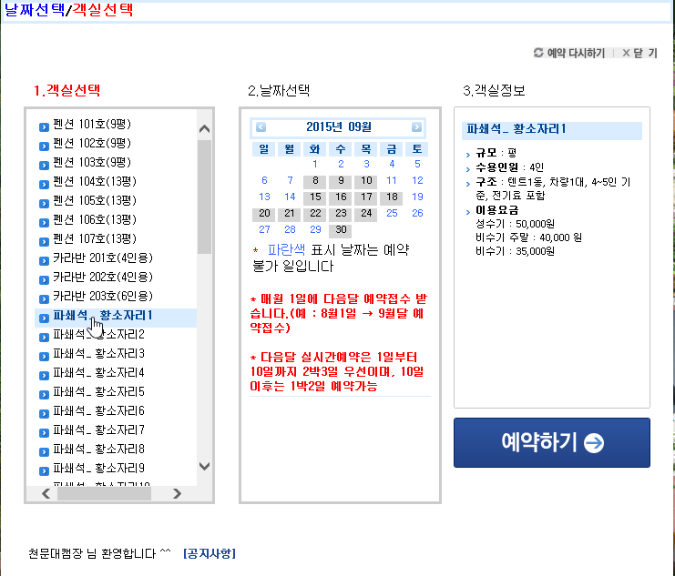
1-2. 객실기준으로 날짜 선택후 예약하기
클릭
선택한 객실의
비어있는 날짜만
표시됨
객실선택의 경우는
예약불가능으로
파란색으로 표시됩니다.

Slide 5
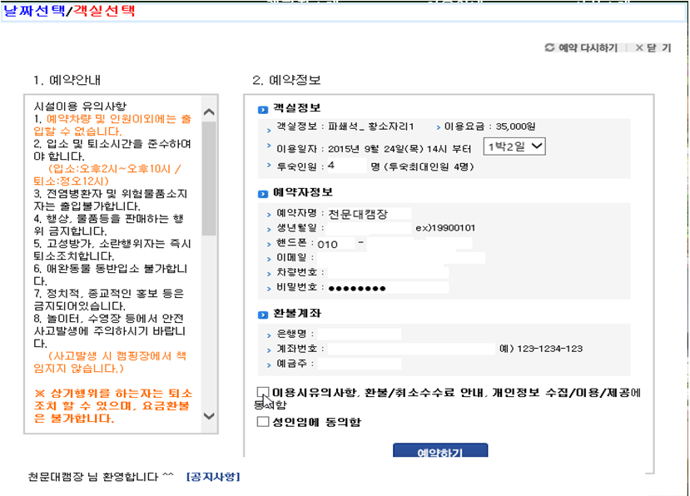
1-2. 객실기준으로 날짜 선택후 예약하기

Slide 6
2. 예약시 주의사항
01. 예약 후 12시간 이내에 입금하는 것을 원칙으로 하며
12시간이후 24시간까지는 입금을 확인하여 예약을 확정하는 시간입니다.
02. 예약차량(1대) 및 예약 인원 이외에는 캠핑장에 출입할 수 없습니다.
추가인원, 추가차량은 관리실(매점)에 꼭 문의하여 주시기 바랍니다.
추가인원 : 1만원 / 인당 (7세 이상만 적용), 추가차량 : 5천원 / 대당
방문객은 무조건 관리실(매점)에 출입허가를 받고 입장하시기 바랍니다.
03. 펜션 및 카라반의 기준인원 및 총입실인원의 기준입니다.
기준인원1 : 파쇄석, 데크, 펜션A(9평), 카라반A(4인용)은 4명이 기준인원입니다.
기준인원2 : 펜션B(13평), 카라반B(6인용)은 6명이 기준인원입니다.
최대인원1 : 카라반A(4인용), 펜션A(4인용)는 총6명까지만 예약 가능합니다.
최대인원2 : 카라반B(6인용), 파쇄석, 데크는 총8명까지만 예약 가능합니다.
최대인원3 : 펜션B(6인용)는 총10명까지만 예약 가능합니다.
04. 예약인원 초과시 미리 말씀해 주시지 않으면 강제 퇴장되며 환불되지 않습니다.
05. 무분별한 음주, 고성방가, 소란행위 등 주변에 불편함을 주면 강제 퇴장됩니다.

